Slide 1

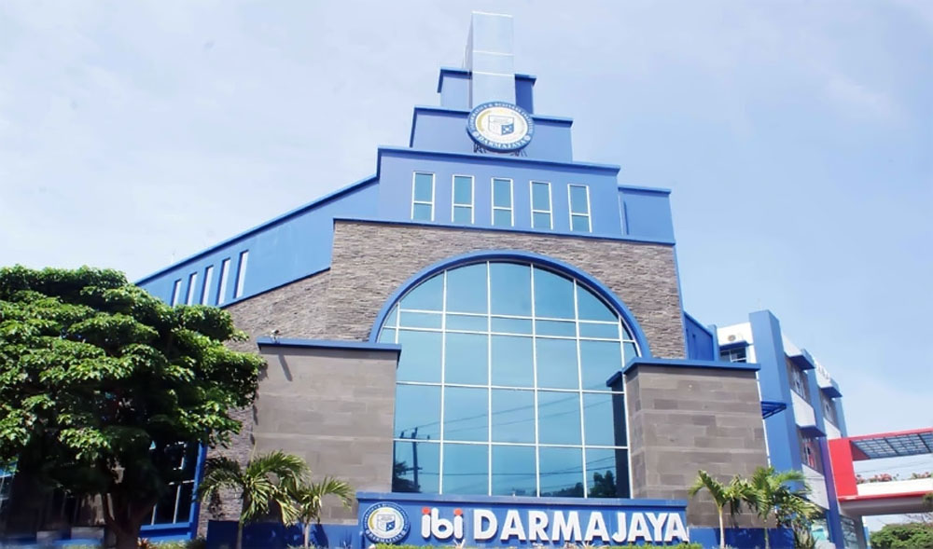
BAB 9.
MASYARAKAT EKONOMI ASEAN
Mahasiswa memahami urgensi MEA dan mampu menjelaskan posisi kesiapan Indonesia dalam Masyarakat Ekonomi Asean
(MEA)
Lukman Hakim, S.P., M.M.

Slide 2

1. Pengertian
MEA merupakan singkatan dari Masyarakat Ekonomi ASEAN yang memiliki pola mengintegrasikan ekonomi ASEAN dengan cara membentuk system perdagangan bebas atau free trade antara Negara anggota ASEAN.

Slide 3
2. Sejarah MEA
KTT yang dilaksanakan di Kuala Lumpur pada tanggal 1997
KTT bali yang terjadi pada bulan Oktober pada tahun 2003,
Mentri ekonomi ASEAN menyelenggarakan pertemuan (Agustus 2006) di Kuala Lumpur
Di KTT ASEAN yang ke-12 di bulan Januari 2007, percepatan komunitas ASEAN di tahun 2016
ASEAN Vision 2020 dan ASEAN Concord II
Penandatanganan deklarasi CEBU mengenai percepatan komunitas ekonomi ASEAN di tahun 2016

Slide 4
3. Konsep, Tujuan dan Bentuk Kerjasama dari MEA
Menurut Chuck Suryosumpeno bahwa konsep MEA 2016 adalah “Menciptakan wilayah ekonomi ASEAN yang stabil, makmur sebagai pasar tunggal yang kompetitif dan kesatuan basis produksi di mana terjadi free flow atas barang, jasa, faktor produksi, investasi dan modal serta penghapusan tarif bagi perdagangan antar negara ASEAN sehingga mengurangi kesenjangan sosial ekonomi”.

Slide 5


Visi Misi
Menjaga stabilitas politik dan keamanan regional ASEAN.
Meningkatkan daya saing kawasan secara keseluruhan di pasar dunia.
Mendorong pertumbuhan ekonomi.
Mengurangi kemiskinan.
Meningkatkan standar hidup masyarakat.
Tercipta suatu pasar besar kawasan ASEAN yang akan berdampak besar terhadap perekonomian negara anggotanya.

Slide 6

4 Pilran Rumusan MEA
Pasar tunggal dan basis produksi.
Membangun kawasan ekonomi yang berdaya saing tinggi.
Membangun kawasan dengan ekonomi yang merata
Membangun kawasan dengan integrasi penuh terhadap perekonomian global.

Slide 7
5. Dampak Positif dan Negatif MEA
Dampak Negarif
Dampak Terhadap Perempuan.
Pembangunan Pasar Tunggal.
Liberalisasi Pasar Tenaga Kerja.
Dampak Terhadap Pendidikan.
Kesiapan Sumber Daya Manusia.
Kesiapan Produk Lokal
Dampak Positif
Prosedur Bea Cukai Lebih Sederhana.
Adanya Sistem Self-Certification.
Harmonisasi Standar Produk.

Slide 8


